Slide 1
Osteoporosi
DOTT. ALESSANDRA BORTOLUZZI – brtlsn1@unife.it
Sezione di Reumatologia ed Ematologia
Dipartimento di Scienze mediche
Università degli studi di Ferrara

Slide 2
Osteoporosi
Cenni sul metabolismo minerale del tessuto osseo
Definizione
Classificazione
Epidemiologia
FdR
Quadro clinico
Trattamento

Slide 3
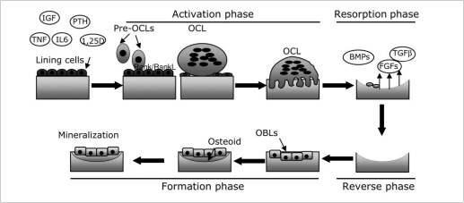
Rimodellamento osseo
Notes:
FASE INIZIALE: contrazione delle cellule di rivestimento e reclutamento dei precursori osteoclastici
Schematic representation of the bone remodelling process. Bone remodelling starts when different inputs led to activation of lining cells, which increase surface expression of RANKL. RANKL interacts with its receptor RANK (Receptor Activator of Nuclear κB) thus triggering osteoclast differentiation (Activation phase). Osteoclasts resorbe bone (Resorption Phase) thus allowing the release of factors usually stored in the bone matrix (BMPs, TGFβ, FGFs) that recruit osteoblasts in the reabsorbed area. Once recruited, osteoblasts produce the new bone matrix, and promote its mineralization (Formation phase), thus completing the bone remodelling process (Pre-OCLs = pre-osteoclasts; OCL = osteoclast; OBLs = osteoblasts).

Slide 4
Definizione
L’osteoporosi è una malattia sistemica dello scheletro caratterizzata da una ridotta massa ossea e da alterazioni qualitative (macro e microarchitettura, proprietà materiali) che si accompagnano ad aumento del rischio di frattura.
Vengono definite primitive le forme di osteoporosi che compaiono dopo la menopausa (postmenopausale) o comunque con l’avanzare dell’età (senile). Le Osteoporosi “secondarie” sono quelle determinate da un ampio numero di patologie e farmaci.

Slide 5
Classificazione
Osteoporosi primitive
Post-menopausale
Senile
Idiopatica giovanile
Osteoporosi secondarie
Da endocrinopatie
Da malattie gastrointestinali
Da malnutrizione
Da emopatie
Da farmaci
Da malattie renali

Slide 6
MASSA OSSEA ED ETA’
Crescita
Massimo sviluppo
Perdita ossea
Maschi
Massa Ossea
Femmine
0
10
20
30
40
50
60
70
80
90
Anni
Formazione
Riassorbimento

Slide 7
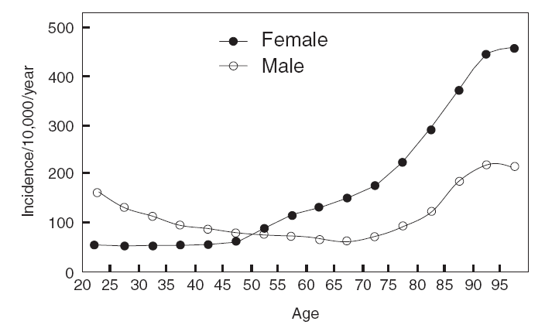
EPIDEMIOLOGIA
incidenza di fratture per età e sesso in
qualunque sito scheletrico
Khosla S et al., Endocrine Reviews 2008

Slide 8
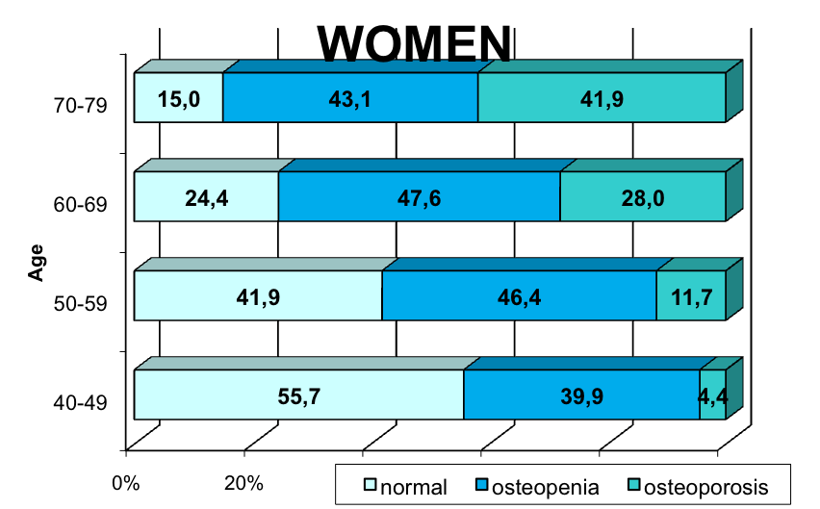
EPIDEMIOLOGIA
prevalenza: popolazione femminile in Italia
Studio E.S.O.P.O
Adami S et al., Calcif Tissue Int 2004

Slide 9
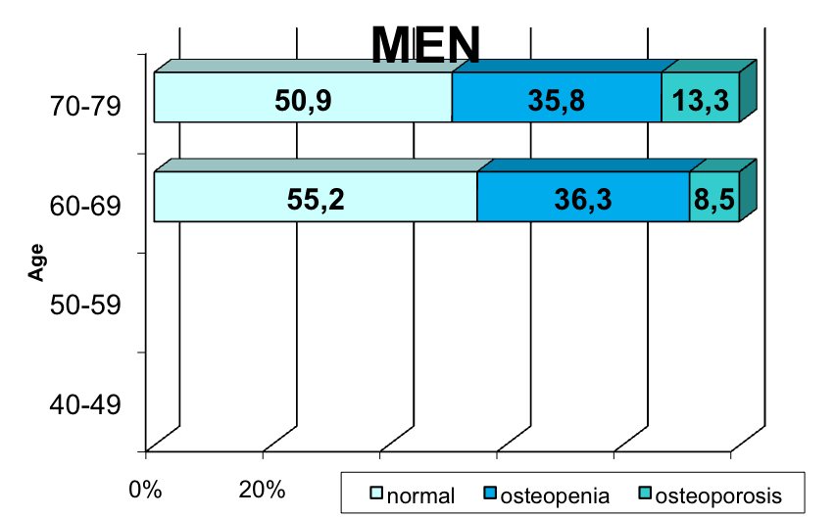
EPIDEMIOLOGIA
prevalenza uomo
Adami S et al., Calcif Tissue Int 2004

Slide 10
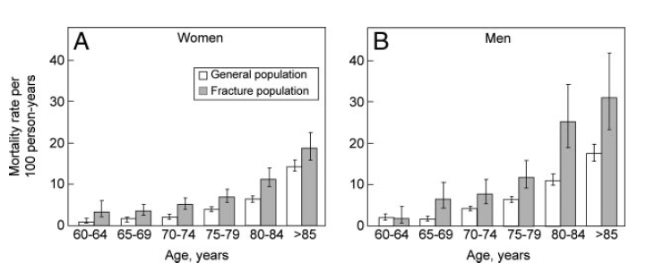
MORTALITA’ per FRATTURA in RAPPORTO all’ETA’
Khosla S, J Clin Endocrinol Metab 2010

Slide 11
FRATTURE VERTEBRALI
considerazioni epidemiologiche
In Italia, nella popolazione over 45, si verificano circa 155.000 nuove deformità vertebrali e solo 15.936 esitano in un ricovero ospedaliero
Secondo i dati riportati dal gruppo di studio europeo EPOS, in Europa oltre i 65 anni di età 1 donna su 3 sarebbe portatrice di una deformità vertebrale
Secondo lo studio italiano ILSA il 25% delle donne italiane oltre i 65 anni di età sono portatrici di una deformità vertebrale per un totale (prevalenza stimata) di 1.500.000 casi.
Il verificarsi di un primo evento fratturativo a livello vertebrale predice un aumento del rischio del 25% di una nuova frattura vertebrale e si quadruplica il rischio di frattura femorale entro 1 anno
Italian Health Policy Brief, Giugno 2012

Slide 12
FRATTURE FEMORALI
considerazioni epidemiologiche
Le fratture di femore affliggono quasi 84.000 anziani (dato 2008), con un incremento che negli ultimi 5 anni procede al ritmo di circa 13.000 casi/anno, generando oltre 100.000 ricoveri all’anno.
Si stima che le fratture di femore provochino circa 15.000 decessi annui e circa 18.000 casi di invalidità permanente
Il 67,5% di tutte le fratture femorali si verificano oltre gli 80 anni di età, delle quali il 16,5% negli ultranovantenni
Italian Health Policy Brief, Giugno 2012

Slide 13
IDENTIFICAZIONE del RISCHIO
Considerazioni preliminari
Identificare i pazienti a maggior rischio
Utilizzare strumenti in grado di fornire una stima del rischio
Migliorare la percezione del rischio da parte di medici e pazienti
Avviare un trattamento di efficacia coerente con il rischio di frattura
  Stili di vita
  Farmaci

Slide 14
IDENTIFICAZIONE del RISCHIO
Considerazioni preliminari
I fattori di rischio di frattura osteoporotica possono essere classificati in 2 categorie
fattori di rischio per ridotta massa ossea vengono in genere utilizzati per identificare i soggetti da sottoporre a screening densitometrico
fattori di rischio per frattura osteoporotica indipendenti dalla massa ossea
possono essere utilizzati per ragioni prognostiche e quindi per definire la soglia di intervento terapeutico

Slide 15
FdR per OSTEOPOROSI e per FRATTURA
Livelli di Evidenza = 1a max; 1b elevato; 2 medio; 3 minimo
Fattori di Rischio | Fattori di Rischio Per ⬇ BMD | Fattori di Rischio per frattura
Massa ossea | --- | 1a
Età | 1a | 1a
Fratture da fragilità dopo 40 anni | 2 | 1a
Familiarità per fratture | 2 | 1b
Terapia cronica steroidea | 1a | 1a
Menopausa precoce (< 45 anni) | 1a | 2
Peso | 1a | 2
Ridotto apporto di calcio | 1a | 1b
Ridotta attività fisica | 2 | 2
Carenza di vitamina D | 1a | 1b
Fumo | 2 | 1b
Abuso di alcolici | 2 | 3
Fattori Rischio cadute | --- | 1a
Linee Guida SIOMMS 2004
Notes:
Inoltre, poiché i vari fattori di rischio presentano un effetto cumulativo nella determinazione del rischio fratturativo,
la loro completa identificazione è fondamentale per una corretta quantizzazione del rischio globale
di un soggetto.

Slide 16
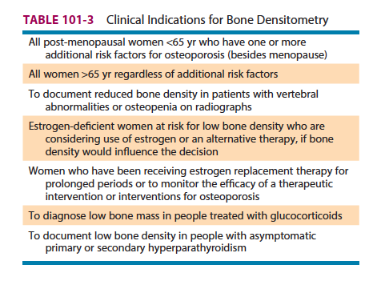
Come esprimere il rischio di frattura
Misurazione della densità minerale ossea

Slide 17
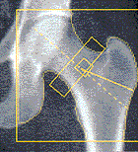
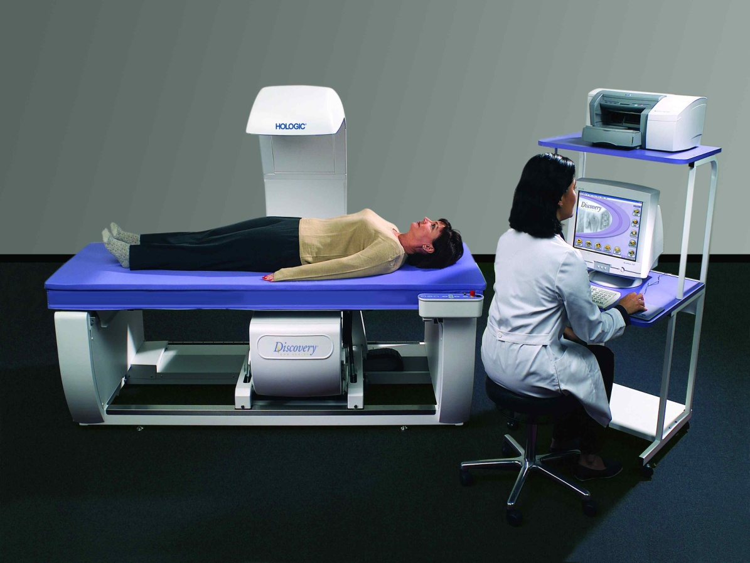
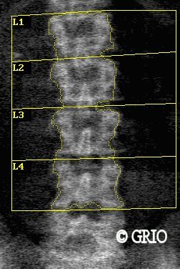
MISURAZIONE della DENSITA’ MINERALE OSSEA

Slide 18
DENSITA’ MINERALE OSSEA
An operational definition of Osteoporosis
World Health Organisation 1994
Categoria diagnostica | T-Score | Rischio di frattura
Normale | > -1 | Basso
Osteopenia | da -1 a -2.5 | Medio (2-5)
Osteoporosi | < -2.5 | Alto (>5)
Osteoporosi conclamata | < -2.5 + Fx da fragilità | Molto alto (almeno 2 volte maggiore rispetto all’osteoporosi
T-score = Deviazioni standard dal picco medio di densità ossea della popolazione giovane sana
Kanis et al. J Bone Miner Res 1994
Notes:
L’unità di misura si basa sulla valutazione del T score

Slide 19
Rischio di frattura e BMD
60
Colonna
Radio
Relazione esponenziale tra diminuzione della BMD e aumento del rischio di frattura
50
40
Incidenza
di fratture
(per 1000
Paziente-anni)
30
20
10
0
2 SD
1 SD
Mean
-1 SD
-2 SD
Densità Minerale Ossea (T-score)
Miller PD et al. Calcif Tissue Int, 1996

Slide 20
Resistenza
ossea
=
Densità
dell’osso
&
Qualità
dell’osso
60-80%
20-40%
La sola valutazione della massa ossea è adeguata per la diagnosi di osteoporosi (soglia diagnostica) ma non è sufficiente per identificare correttamente un soggetto a rischio per frattura (soglia terapeutica).
L’obiettivo della terapia è la prevenzione delle fratture da fragilità piuttosto che il trattamento della bassa BMD che viene considerata come uno dei tanti fattori di rischio di frattura.

Slide 21
BMD e incidenza di Fx osteoporotiche
Osteopenia
149.524 donne
in post-menopausa
La maggior parte delle fratture si presentano in donne con Osteopenia!
Siris ES et al. Arch Intern Med, 2004

Slide 22
IDENTIFICAZIONE del PAZIENTE a RISCHIO di FRATTURA
Integrazione dei singoli fattori di rischio
in un unico algoritmo

Slide 23
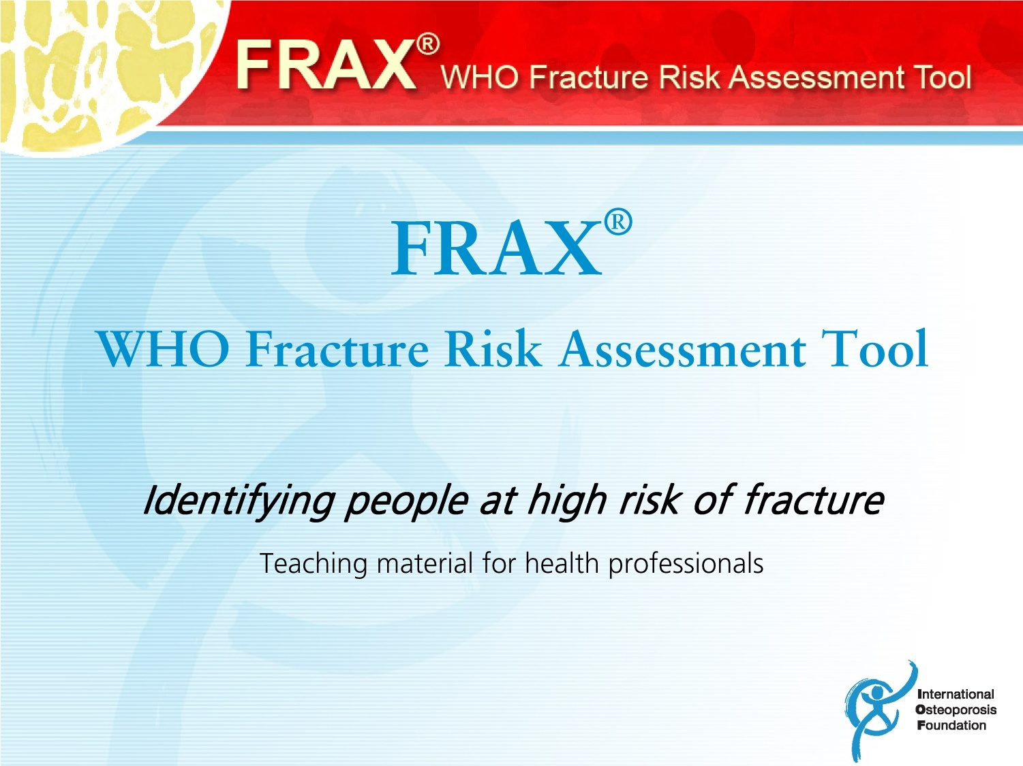
Notes:
FRAX L’applicazione software FRAX permette di identificare quali pazienti hanno più probabilità di incorrere in una frattura di femore o in una frattura osteoporotica importante della colonna vertebrale, dell'avambraccio, del femore o della spalla nei 10 anni successivi.
Utilizzando un algoritmo sviluppato dall'Organizzazione Mondiale della Sanità, l'applicazione acquisisce automaticamente i risultati dell'analisi della densità minerale ossea del femore (BMD) prendendo in considerazione anche i fattori di rischio.
Il modello FRAX consente inoltre di identificare i pazienti, nella categoria con bassa massa ossea, che potrebbero ottenere più vantaggi dal trattamento.

Slide 24
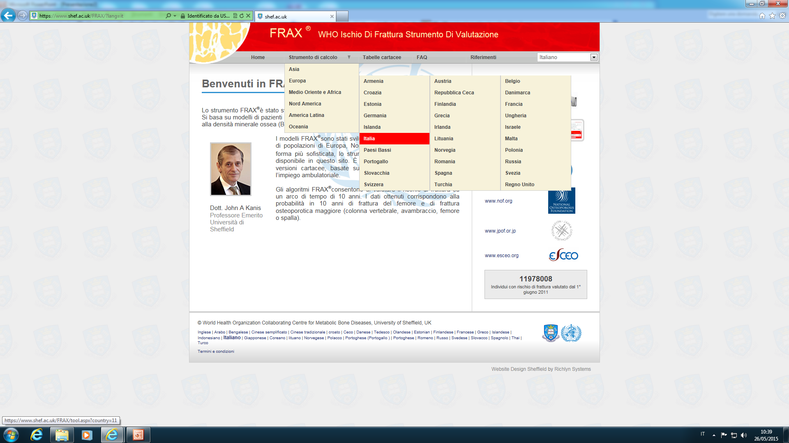

Slide 25
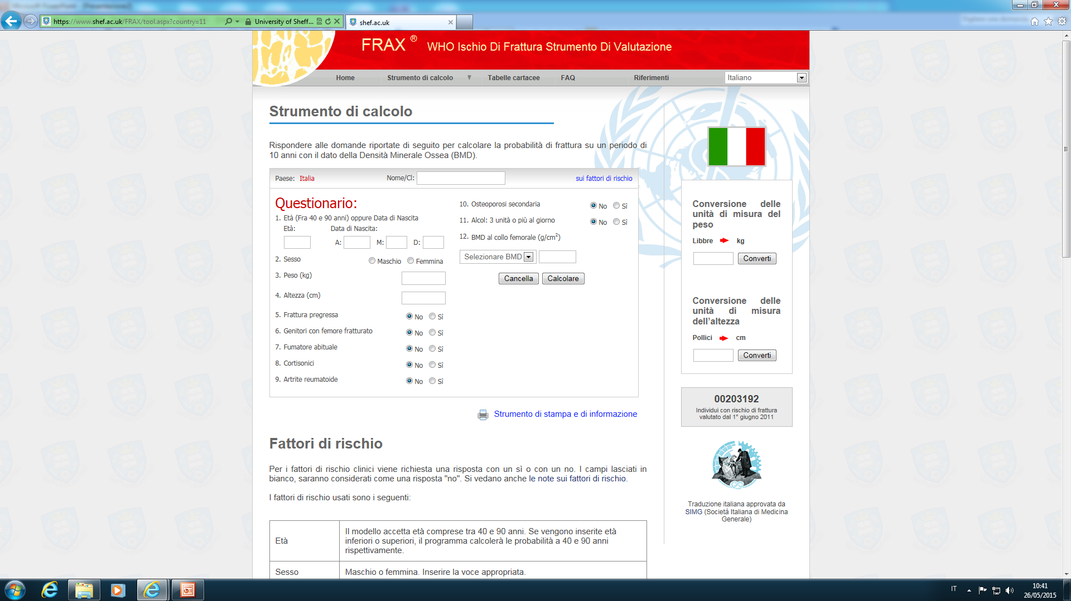

Slide 26
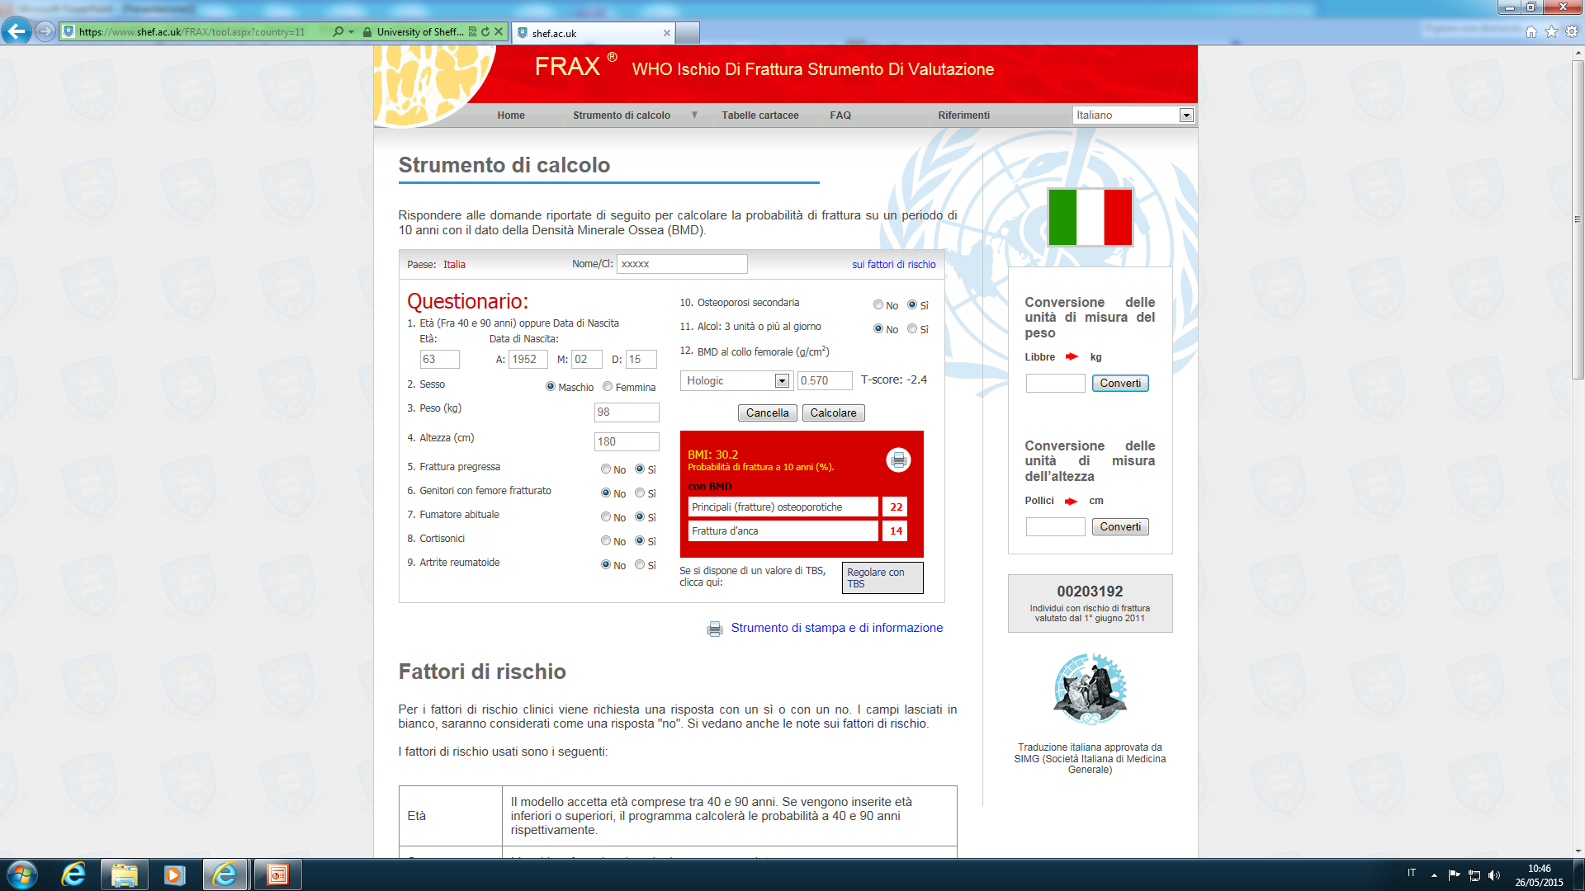

Slide 27
VARIABILI FRAX™
VARIABILI CONTINUE
Età
BMD (T score)
BMI
VARIABILI DICOTOMICHE
Genere
Familiarità
Fumo
Cortisonici
Pregresse fratture
Secondarietà
Alcol
AR

Slide 28
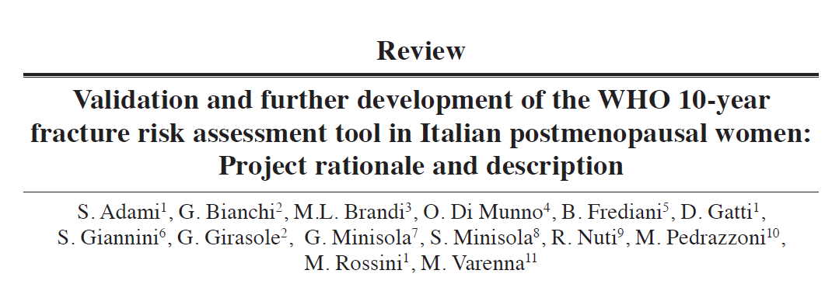


DeFRA
OBIETTIVO PRINCIPALE
definire meglio il rischio assoluto di frattura introducendo
nell’algoritmo
- variabili semiquantitative (fumo, corticosteroidi etc)
numero e siti di precedenti fratture da fragilità
altre malattie potenzialmente osteopenizzanti
BMD sia del colonna vertebrale o del femore
Notes:
In Italia la SIOMMMS –SIR ha elaborato alcuni adattamenti dell'algoritmo FRAX con lo sviluppo finale di DeFRA.
L'utilizzo di DeFRA consente di documentare in maniera oggettiva la gravità e il potenziale impatto dell'osteoporosi migliorando la percezione del rischio sia da parte del paziente che degli altri operatori sanitari.

Slide 29
DeFRA
gradiente del rischio
Fattori di Rischio | Frattura di femore | Altre fratture
Familiarità per frattura di femore | 1.6 | 1.2
CST < 5 mg di prednisone equivalenti | 2.5 | 2.5
CST <5 mg < 2.5 mg prednisone equivalenti | 1.8 | 1.6
1 pregressa FX vertebrale o femorale | 2.2 | 2.2
> 1 pregressa FX vertebrale o femorale | 4 | 4
Fx pregresse atraumatiche non vertebrali e non femorali | 1.4 | 1.4
Abuso di alcolici > 3 U/die | 1.5 | 1.2
Fumo < 10 sigarette/die | 1.2 | 1
Fumo > 10 sigarette/die | 1.9 | 1.5
AR, AP, SpA, LES, altre CTD | 1.3 | 1.2

Slide 30
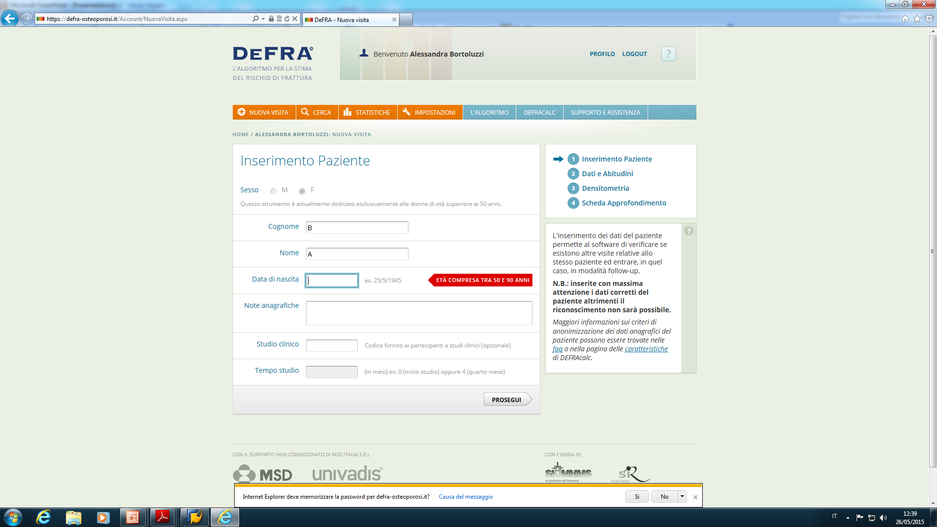
15/12/58

Slide 31
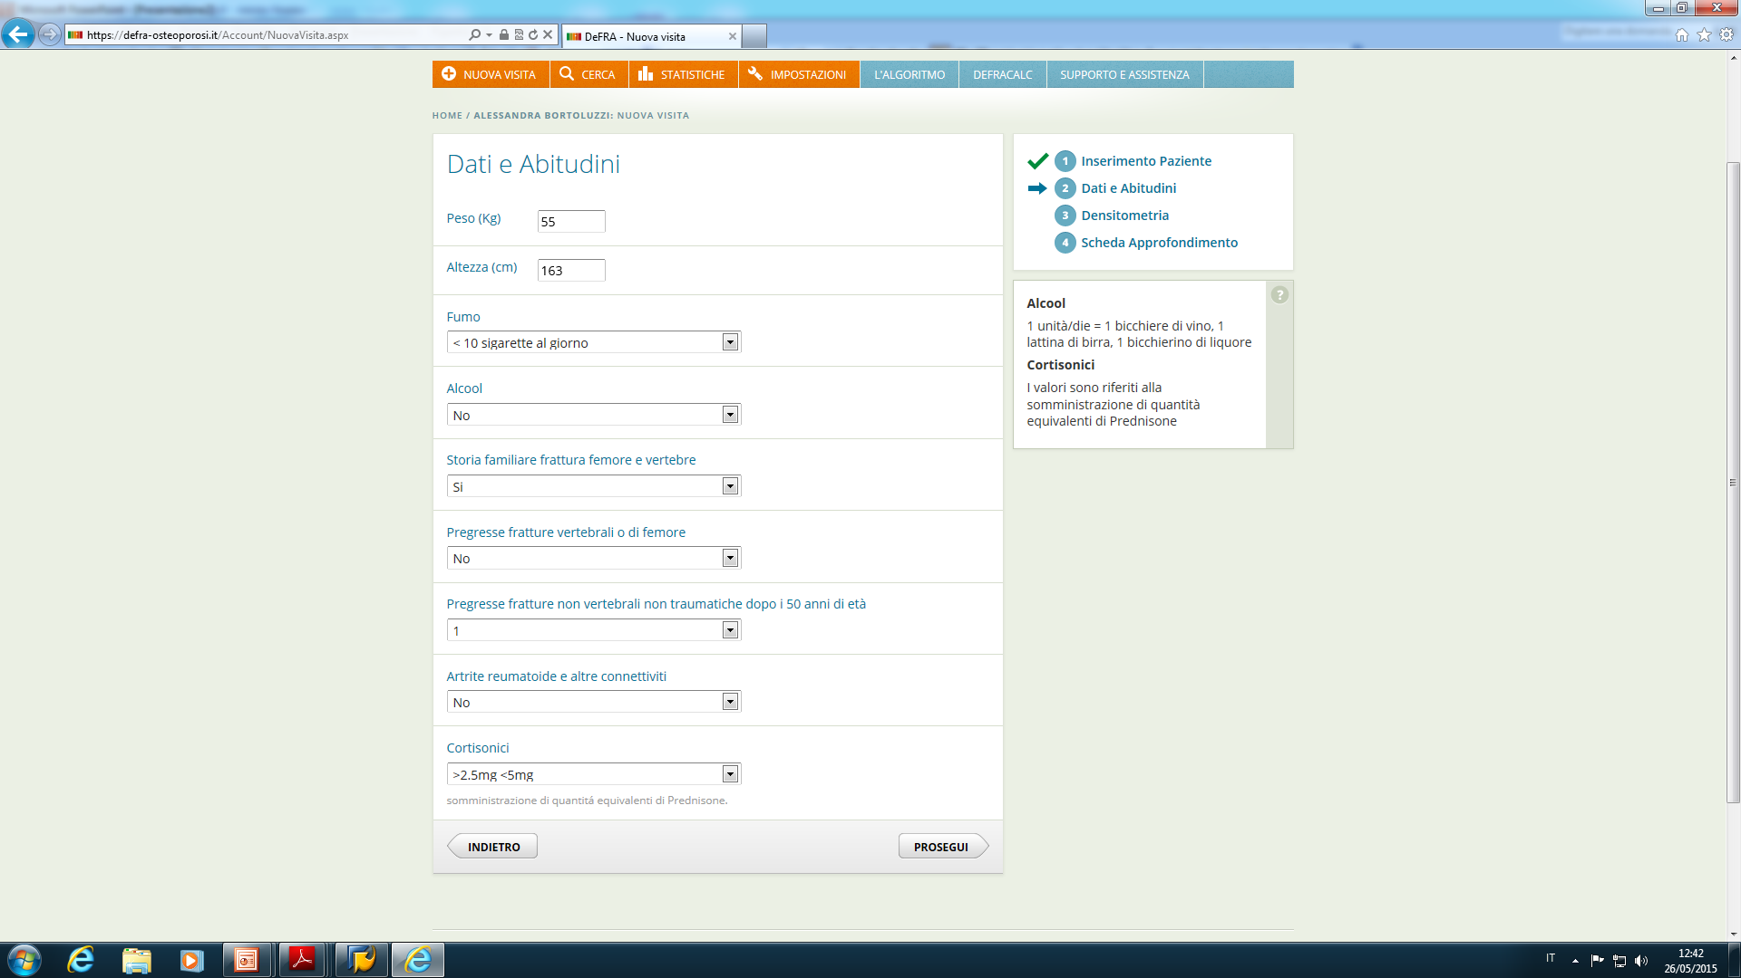

Slide 32
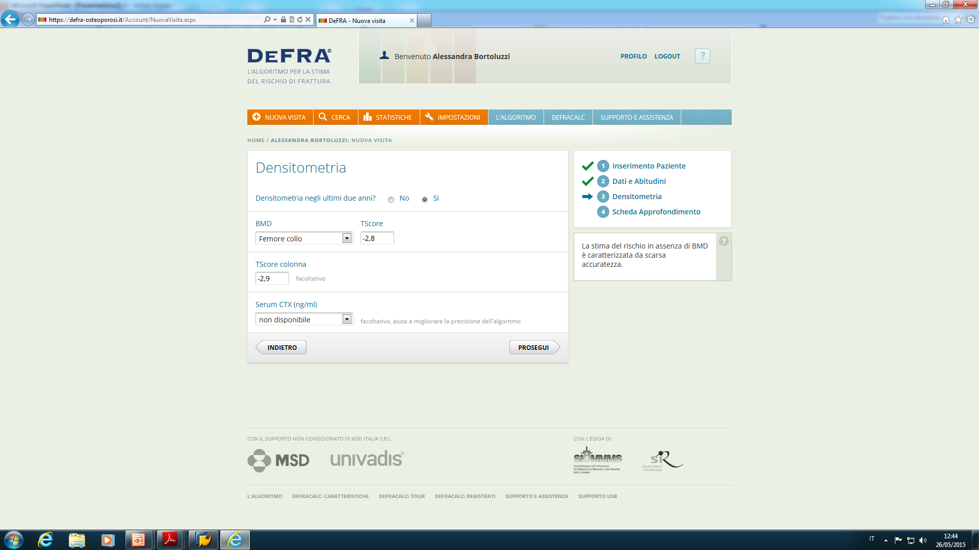

Slide 33
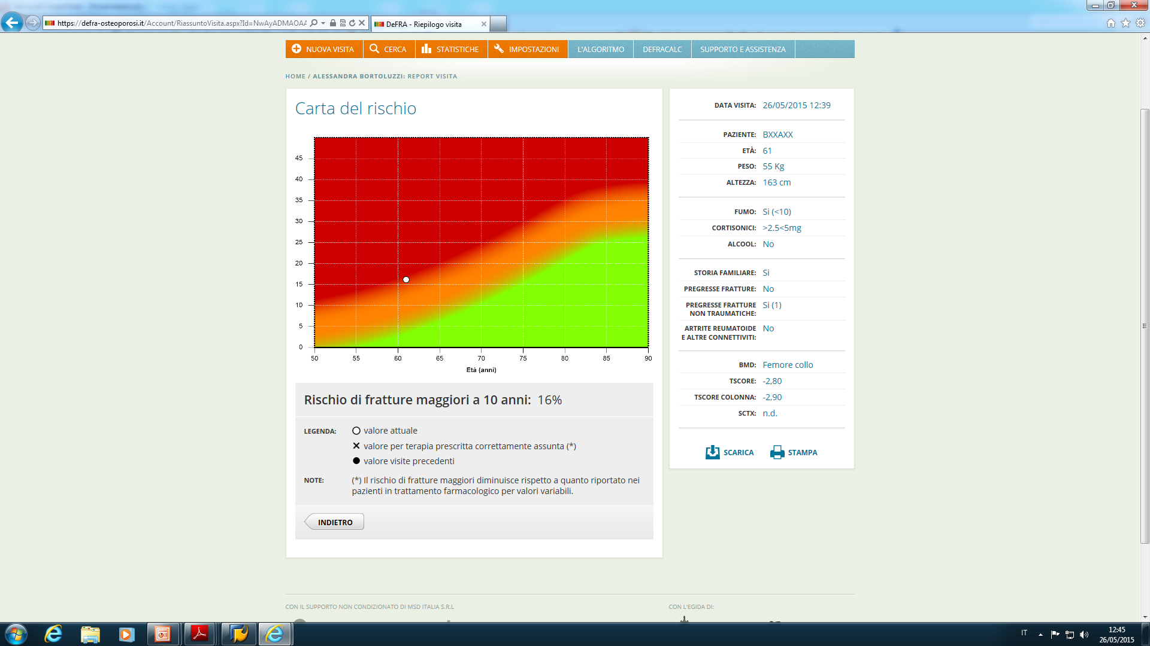

Slide 34
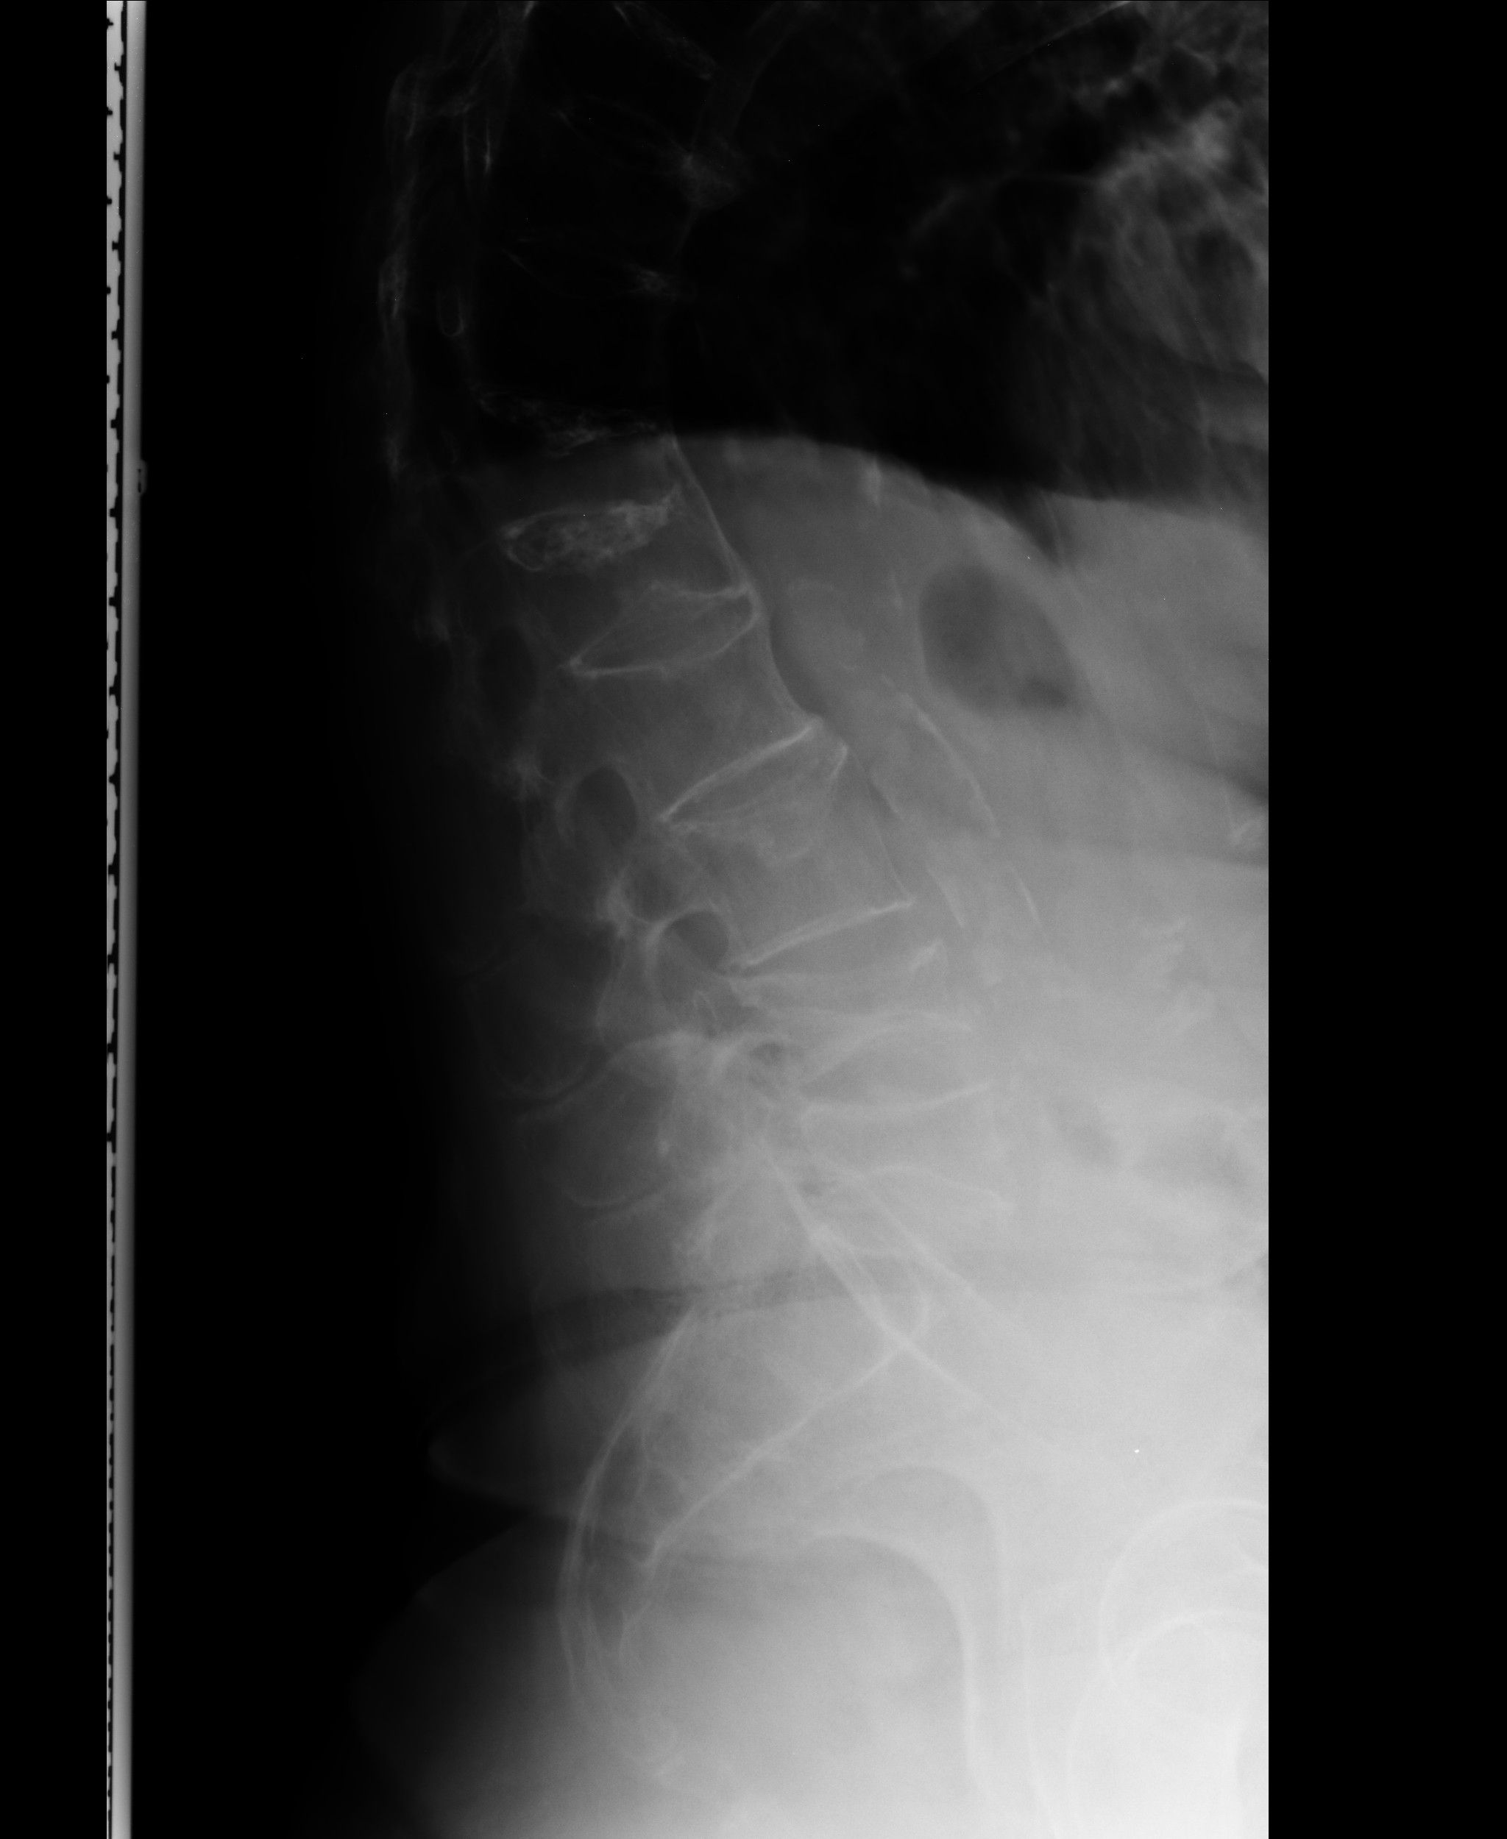
VALUTAZIONE CLINICA FRATTURA VERTEBRALE
Rachialgia - Cifosi - Calo staturale
La sintomatologia viene spesso confusa con quella relativa ad altre malattie del rachide
L’attenzione verso una appropriata diagnosi radiologica è ancora inadeguata
Possono essere pauci-sintomatiche

Slide 35
Caratteristiche della frattura vertebrale
Evento precipitante | %
Nessuno | 46
Lieve | 36
Moderato | 10
Severo | 7
Dolore
Localizzato | 63
Diffuso | 23
Irradiato fianchi/addome | 75
Irradiato alle gambe | 7
Patel U et al., Br J Rheumatol 1991
Notes:
Sistemare tabella

Slide 36
Riconoscimento delle frattura vertebrale
n=934
132
140
120
100
80
65
Pazienti (n)
60
40
23
25
20
0
Fx identificate
Fx refertate
Fx annotate
nella cartella
clinica
Trattamento
per osteoporosi
Gehlbach SH, et. al. Osteoporosis Int., 2000;11: 577-582
Notes:
Studio condotto in un intervallo temporale di 5 anni,
Analisi retrospettiva basata sul riconoscimento delle fratture vertebrali viste a rx torace di controllo

Slide 37
Algortimo per la DD di laboratorio
Esami di 1° livello
  calcemia, fosforemia, (creatininemia), VES, profilo proteico, emocromo
  Calcio nelle urine 24 ore
Esami di 2° livello
  paratormone, 25-OH-D
Esami di 3° livello
  esami specifici (testosterone, cortisolemia/uria, esame feci, funzionalità epatica, TSH, Triptasi, biopsia ossea, etc)
Notes:
E’ quindi ben evidente come, oltre alla diagnosi clinica e strumentale, anche il laboratorio sia fondamentale per la diagnostica differenziale. Sulla base della frequenza delle varie condizioni patologiche potenzialmente osteopenizzanti, si può supporre che pochi esami debbano essere considerati di 1° livello. Il dosaggio del PTH e della 25-OH-D non è da considerarsi routinario in questi pazienti. Tuttavia, l’altissima prevalenza dell’ipovitaminosi D e dell’iperparatiroidismo secondario nei soggetti anziani, può rendere ragionevole dosare anche questi parametri in prima battuta. Esami di 3° livello possono poi essere considerati quelli da eseguirsi nel sospetto di patologie specifiche (ipogonadismo, ipercortisolismo endogeno, disfunzioni tiroidee, ecc.)

Slide 39
TERAPIA evidenze disponibili per guidare la scelta
OUTCOME
Riduzione degli eventi clinici
  Fratture vertebrali
  Fratture non vertebrali
  Fratture di femore
Safety
STRUMENTI
RCTs
Metanalisii
Analisi post-hoc
Studi osservazionali

Slide 40
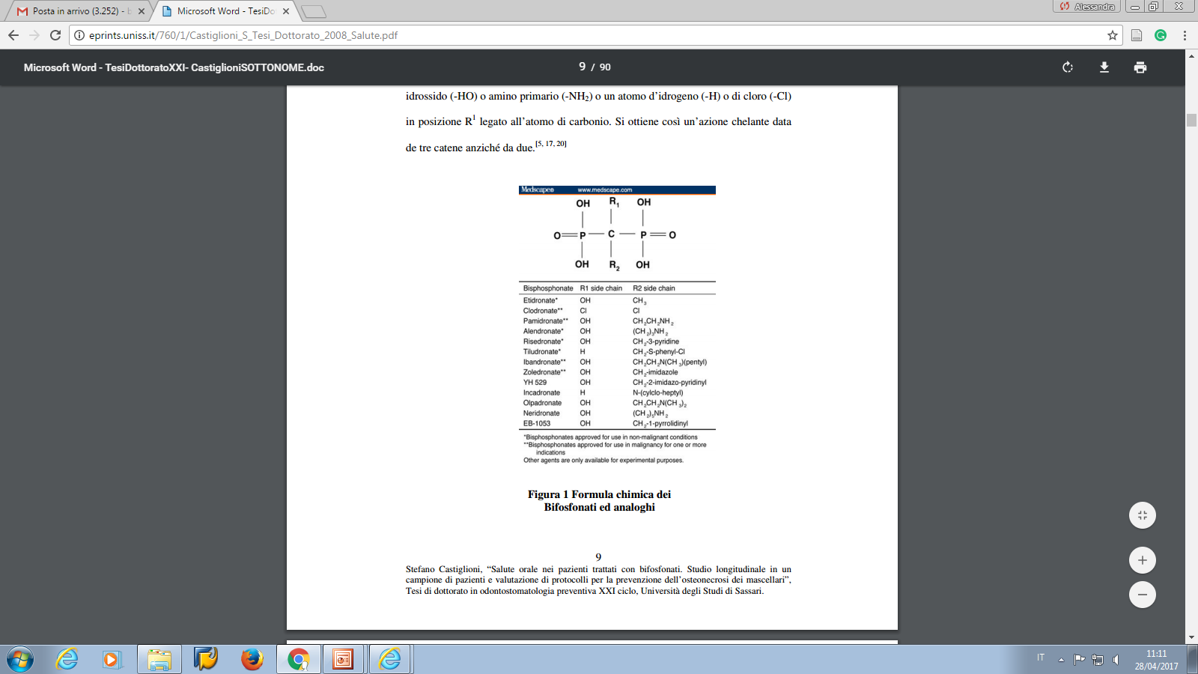
Bifosfonati
I bifosfonati sono molecole stabili, solubili in acqua, analoghi sintetici del pirofosfato inorganico (P-O-P) in cui l’ossigeno è sostituito da un atomo di carbonio (P-C-P)
La struttura molecolare dei bifosfonati è atta a generare un legame chelante con lo ione Ca2+ contenuto nell’idrossiapatite
Le catene R1 ed R2 possono essere molto variabili:
Cl : clodronato
H3C: etidronato
H2N e OH : pamidronato
anello imidazolico: zolendronato

Slide 41
STRUTTURA CHIMICA
La capacità di inibire il riassorbimento osseo non è proporzionale all’ affinità con Ca++
Una maggior potenza è stata ottenuta inserendo in R2:
  catena alchilica (fino a 4 C alendronato)
  gruppo amminico primario (pamidronato)
  gruppo amminico terziaro con struttura ad anello (risendronato, zolendronato)

Slide 42
TERAPIA: STUDI di EFFICACIA
Sulla prevenzione di fratture vertebrali osteoporotiche
Farmaco | Tipo di studio
Alendronato | RCTs Metanalisi
Risedronato | RCTs Metanalisi
Zoledronato | RCT
Ibandronato | RCT
Raloxifene | RCT
Bazedoxifene | RCT
Teriparatide | RCT
Stronzio ranelato | RCTs Metanalisi
Denosumab | RCT

Slide 43
Farmaci con provata attività antifratturativa
 | Fx vertebrali | Fx non vertebrali | Fx femore
Alendronato | + | + | +
Risedronato | + | + | +
Zoledronato | + | + | +
Ibandronato | + | +* | -
Raloxifene | + | - | -
Bazedoxifene | + | +** | -
Denosumab | + | + | +
Teriparatide | + | + | -
Paratormone | + | - | -
Farmaci
antiriassorbitivi
Farmaci
anabolici
* Evidenza solo su meta-analisi; ** Evidenza solo su analisi post-hoc

Slide 44
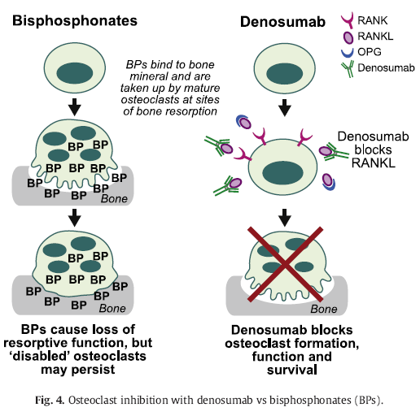
DDdd
DENOSUMAB
Osteoclast inhibition with Denosumab vs Bisphosphonates

Slide 45
Nota 79
LA SOGLIA DIAGNOSTICA IN T-SCORE NON COINCIDE con la SOGLIA TERAPEUTICA!
MA SOLO in ASSENZA di FDR!!!!

Slide 46
Nota 79
AR e altre CTD
DIABETE
BPCO
MICI
AIDS
PARKINSON
SCLEROSI MULTIPLA

Slide 47
Nota 79
Nota 79, 20 Maggio 2015
Notes:
Deprivazione androgenica

Slide 48
Nota 79
Nota 79, 20 Maggio 2015

Slide 49
Nota 79
Nota 79, 20 Maggio 2015

Slide 50
Nota 79

